Slide 1

Системы нейропсихологических техник и упражнений, направленных на развитие регуляторных функций у детей дошкольного возраста
Филиал №4 «Радуга» МДОУ детский сад «Родничок» с. Турочак
Подготовила:
учитель-дефектолог
Бекетова А.А.
Турочак 2025

Slide 2

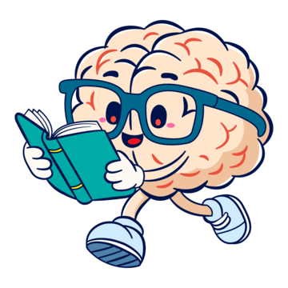
Основные компоненты регуляторных функций:
1. Сдерживающий контроль (или торможение) – способность подавлять отвлекающую или не значимую в данной ситуации информацию или реакцию.
2. Рабочая память – зрительная или слуховая – позволяет удерживать информацию и использовать ее.
3. Когнитивная гибкость (или переключение) – способность переходить от одного задания к другому.

Slide 3
По каким внешним проявлениям можно понять, что у ребенка регуляторные функции сформированы недостаточно?
• Ребёнок гиперактивный.
• Заметна эмоциональная нестабильность, резкие перепады настроения.
• Есть синдром дефицита внимания.
• Постоянно путает «лево» и «право», сезоны, жалуется на память.
• Плохо ориентируется в пространстве, не может скоординировать движения.
• Быстро переключается с одного действия на другое.
• Присутствуют навязчивые движения.
• Быстро утомляется, не может сосредоточиться на задании.
• Есть проблемы с речью разной сложности.
• Наблюдается слабая познавательная деятельность.
• Плохо развита мелкая и общая моторика.

Slide 4

Нейропсихологические упражнения: что это и чем полезны?
Это упражнения и приемы, направленные на активацию работы мозга через выполнение физических движений.
С помощью таких упражнений:
1. Ребенок учится чувствовать своё тело и ощущать пространство вокруг.
2. Развивается зрительно-моторная координация и ребенок учиться точно направлять движение.
3. Идет работа по формированию правильного взаимодействия рук и ног.
4. Развивается слуховое и зрительное внимание.
5. Ребенок учится последовательно выполнять действия, разбивая его на задачи, учиться приходить к выводам, основываясь на разных факторах.

Slide 5
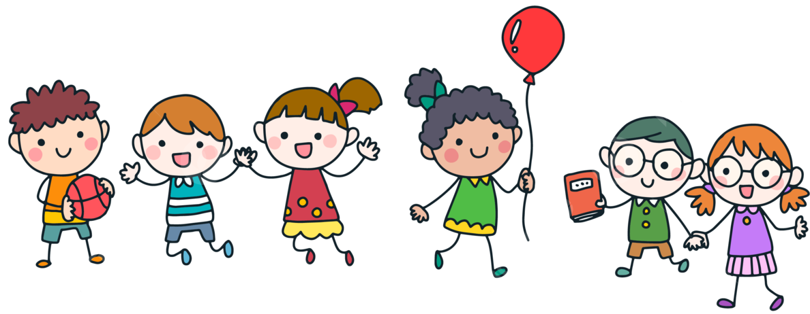
Чтобы упражнения принесли максимальную пользу, нужно следовать нескольким правилам:
Не стоит сразу ожидать результатов. Начинать тренировки следует с концентрации внимания на одной из функций.
Не стоит одёргивать ребёнка, ему после этого сложнее концентрироваться.
Нельзя переутомлять и перевозбуждать ребенка.
Начинать занятия лучше индивидуально. Когда ребенок немного привыкнет, можно вводить его в групповые игры.
Во время работы лучше использовать сразу несколько игр: для развития внимания, для снятия напряжения, для регуляции воли, для закрепления результатов.
Самое главное в такой практике – чтобы ребенку было приятно играть, у него был позитивный настрой.

Slide 6
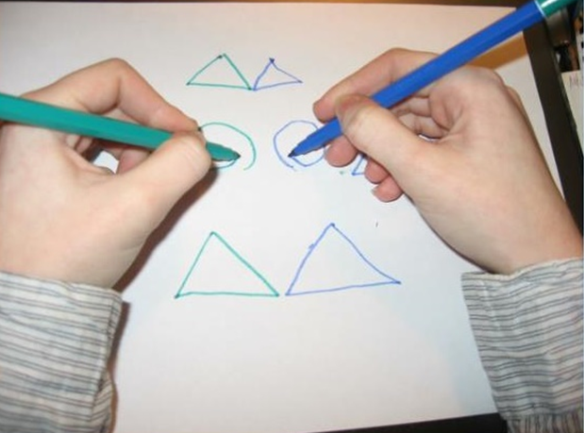
Сенсомоторное развитие и координация движений.
Упражнения направлены на развитие межполушарного взаимодействия, пространственной ориентации и общей координации.
Упражнение «Зеркальное рисование» Положите на стол чистый лист бумаги. Начните рисовать одновременно обеими руками зеркально-симметричные рисунки (квадраты, треугольники, горизонтальные линии), буквы. При выполнении этого упражнения почувствуете, как расслабляются глаза и руки. Когда деятельность обоих полушарий синхронизируется, заметно увеличивается эффективность работы всего мозга.

Slide 7

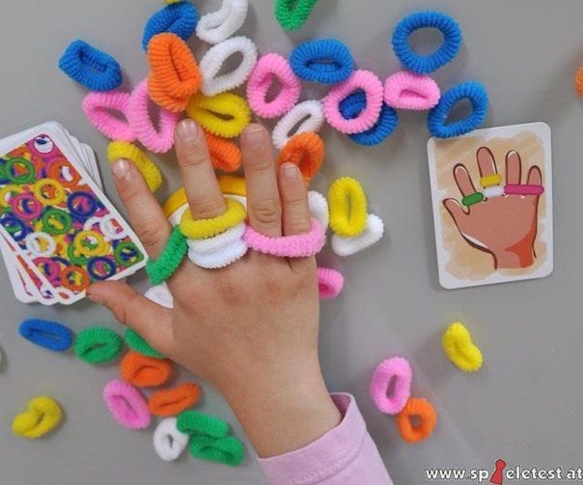
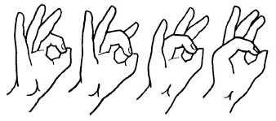
Упражнение «Колечко»
Поочередно и как можно быстрее перебирайте пальцы рук, соединяя в кольцо с большим пальцем последовательно указательный, средний и т.д. Выполняется в прямом и в обратном (от мизинца к указательному пальцу) порядке. Вначале упражнение выполняется каждой рукой отдельно, затем сразу двумя руками.
Упражнение «Резиночки» Такую игру легко сделать самим. Здесь есть специальные карточки со схемами одевания резинок на пальцы.

Slide 8
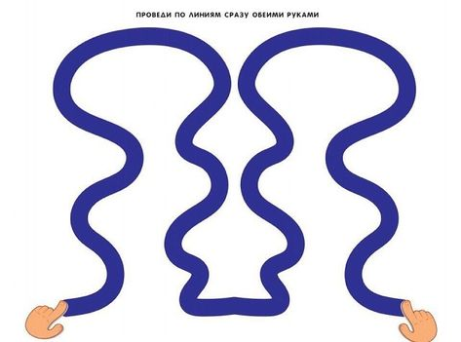
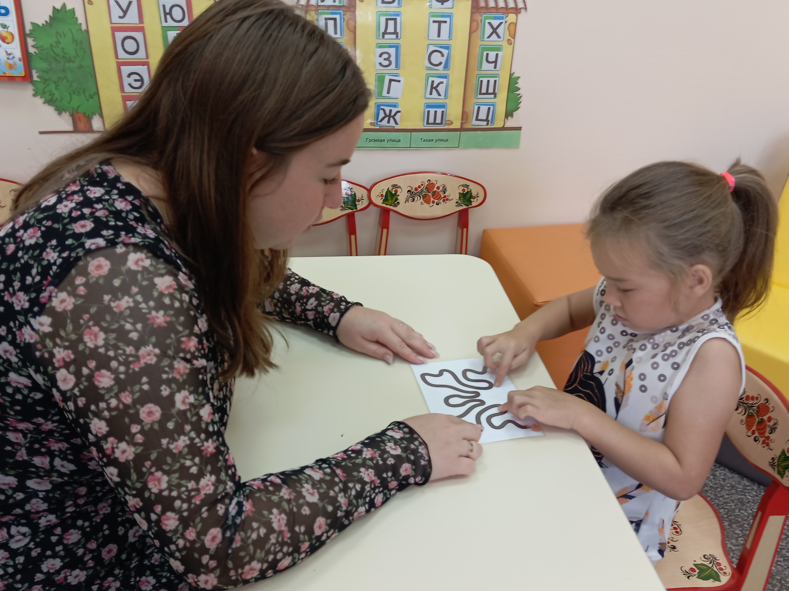
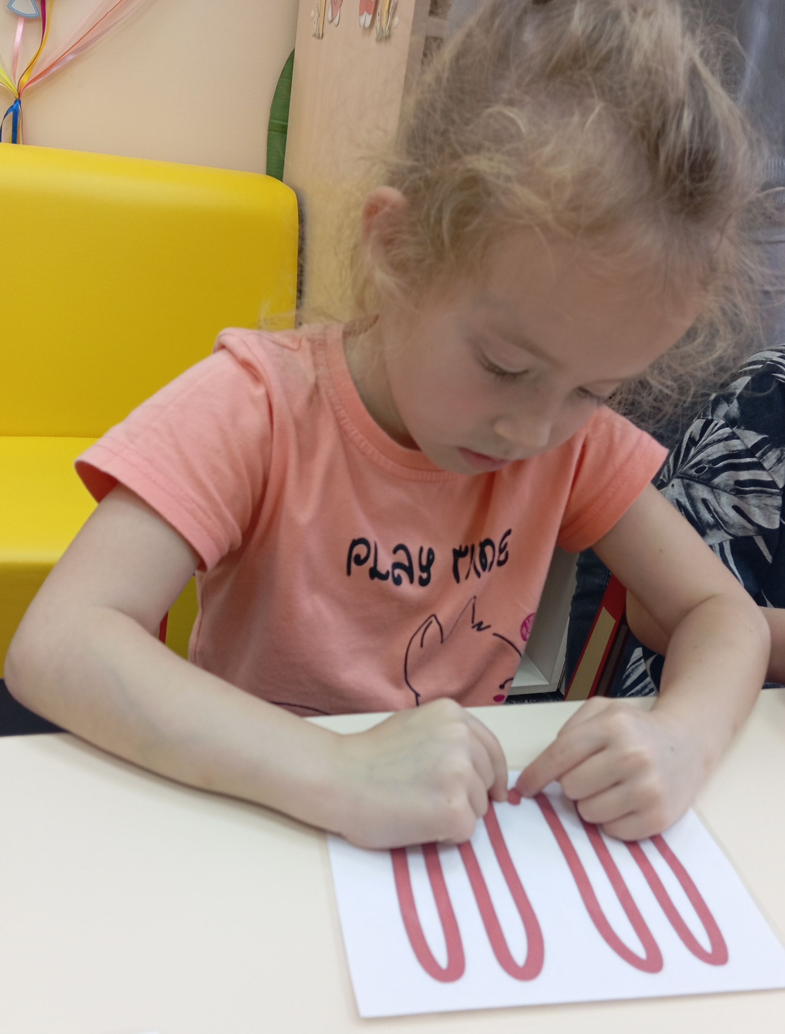
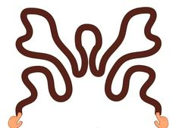
«Умные дорожки»: прохождение пальцем или карандашом по нарисованным дорожкам.

Slide 9

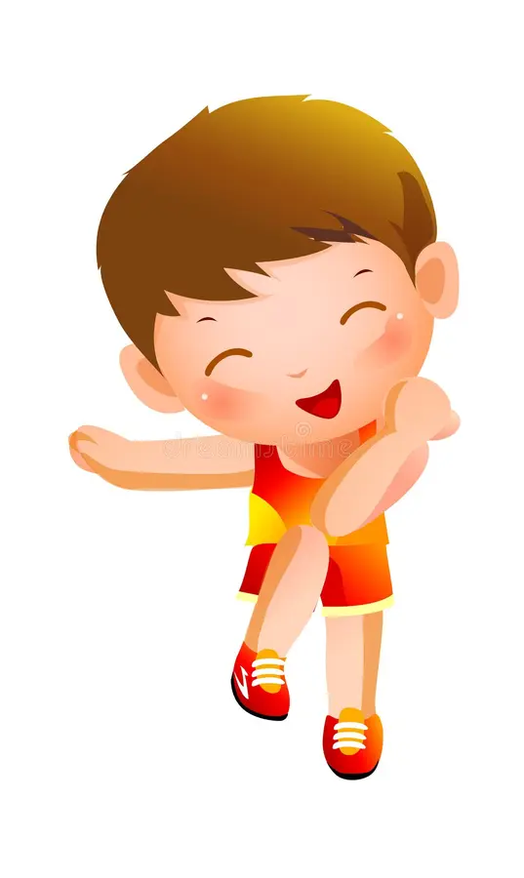
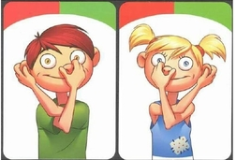
«Перекрестные движения»: одновременное движение противоположных рук и ног (например, касание правым локтем левого колена)
Упражнение «Ухо – нос-хлопок»
Левой рукой взять себя за кончик носа, правой – за левое ухо. Затем хлопок. Одновременно поменять руки: правой взяться за кончик носа, левой – за правое ухо. Хлопок. Повторить несколько раз.

Slide 10

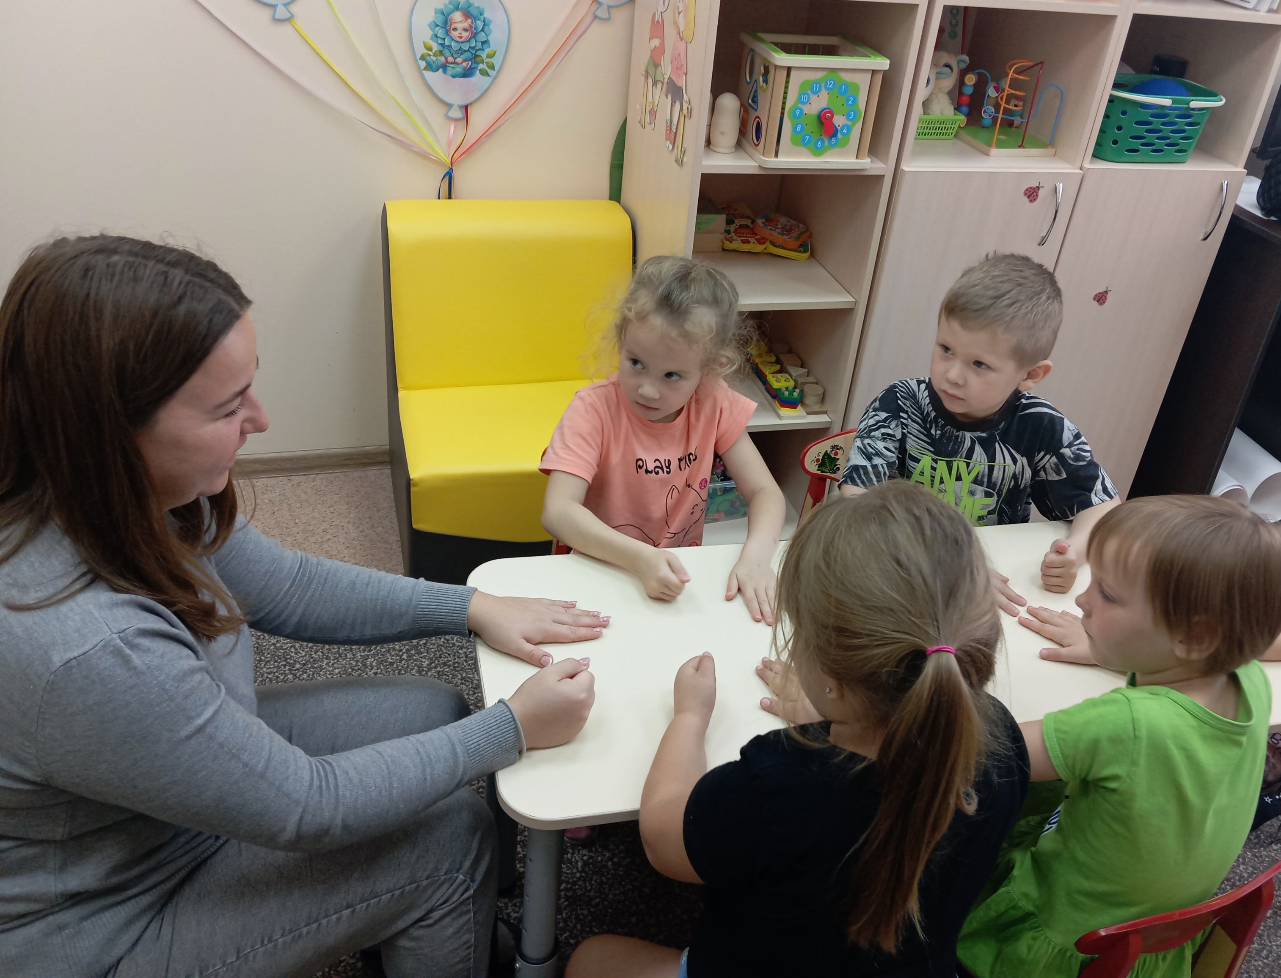
Упражнение «Лягушки» Обе руки лежат на столе или на коленях ладонями вниз, одна сжата в кулак. Одновременно кулак разжать, а другую ладонь сжать в кулак. И так повторять смену позиций.

Slide 11

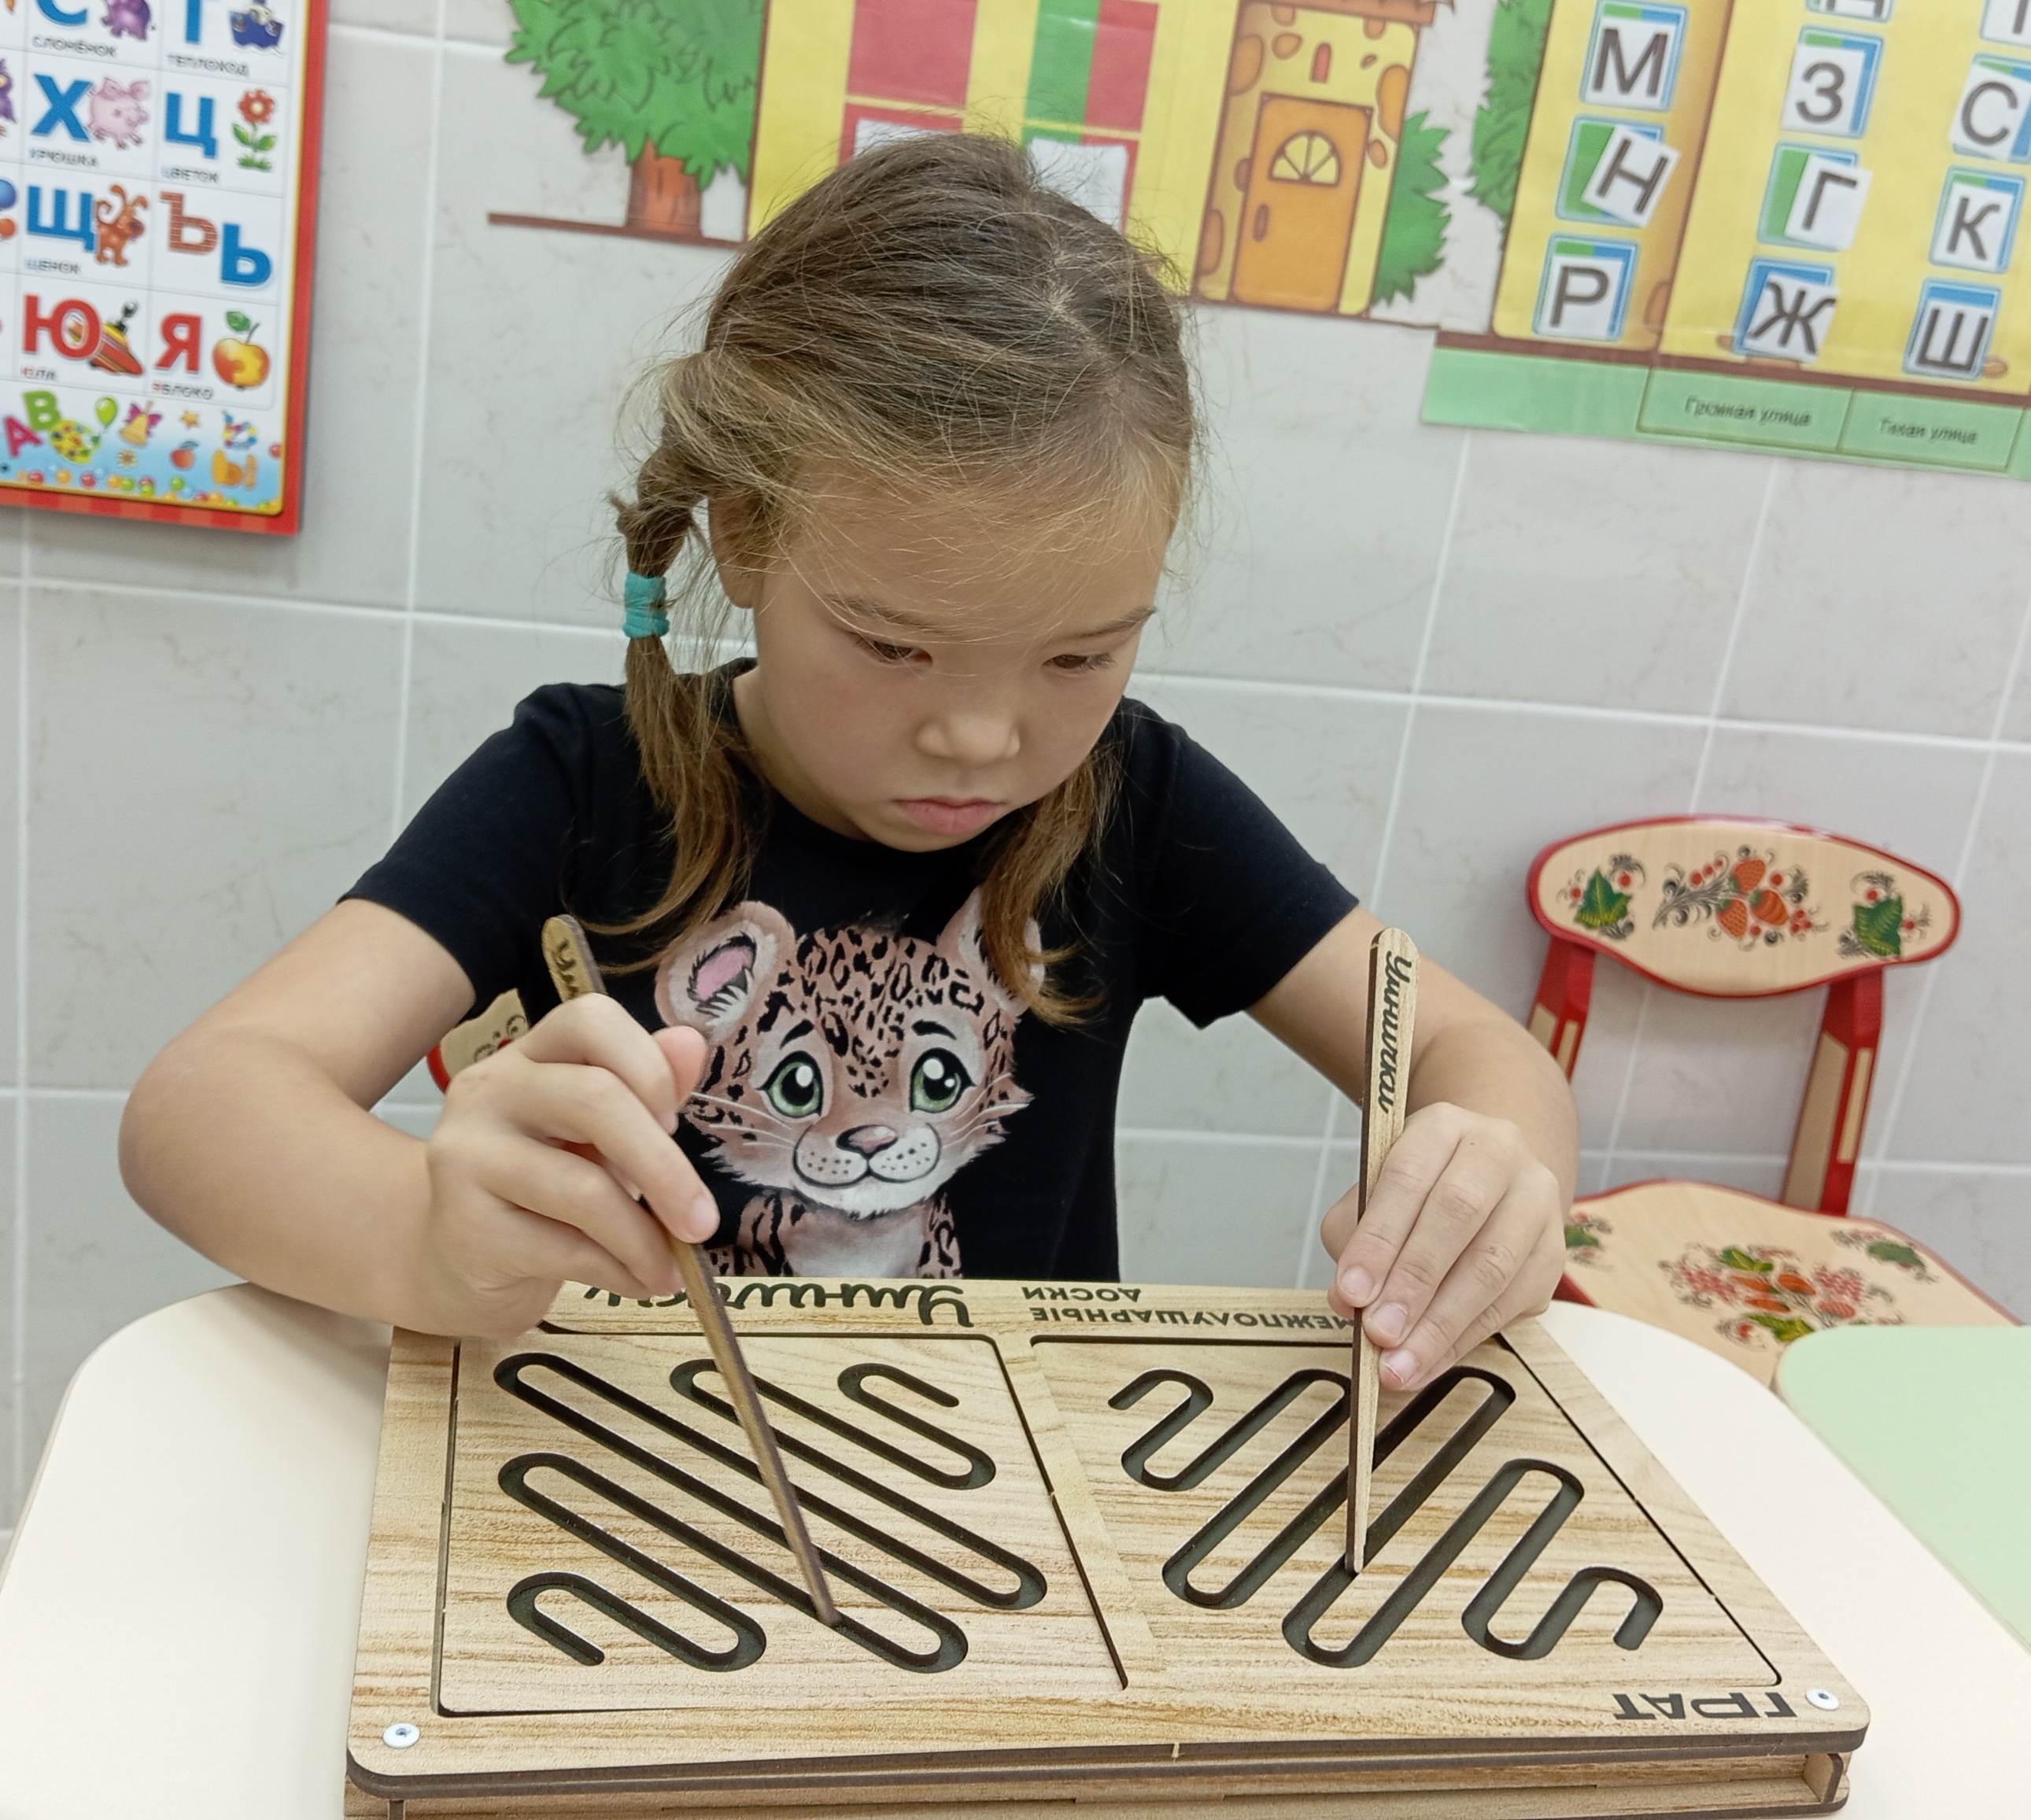
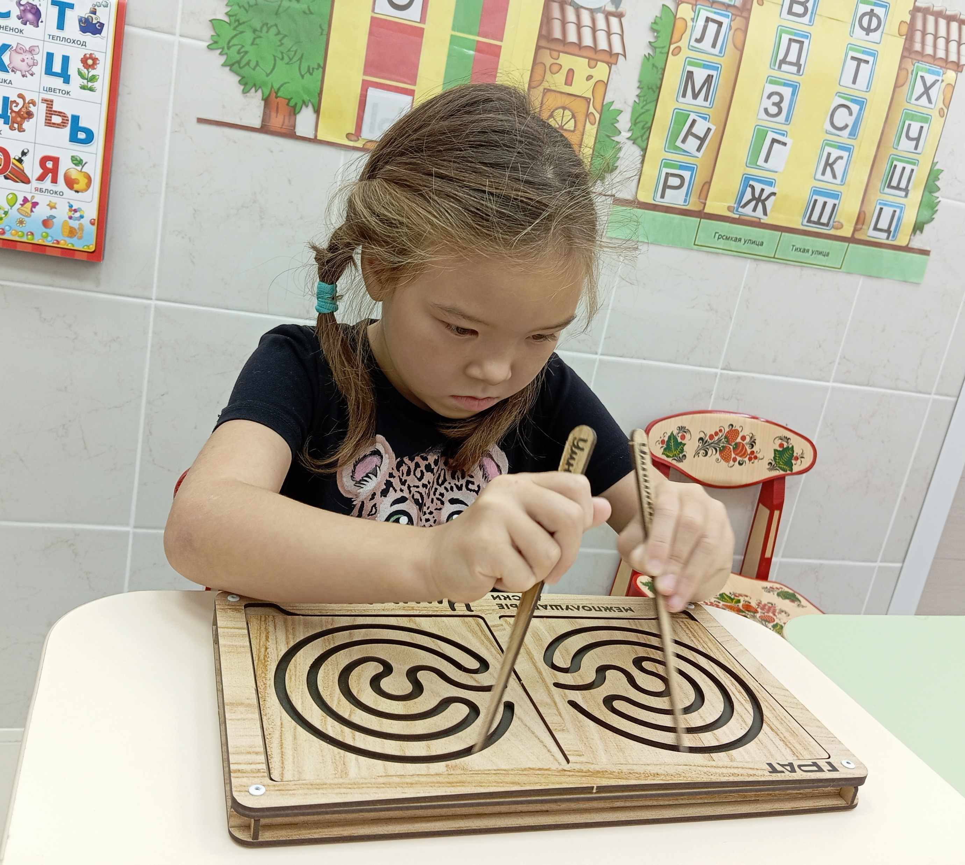
НЕЙРОтренажеры
«Межполушарные лабиринты»
Это приспособление сделано из дерева и выглядит как два зеркально отраженных лабиринта. Ребенку нужно передвигать два бегунка одновременно.

Slide 12

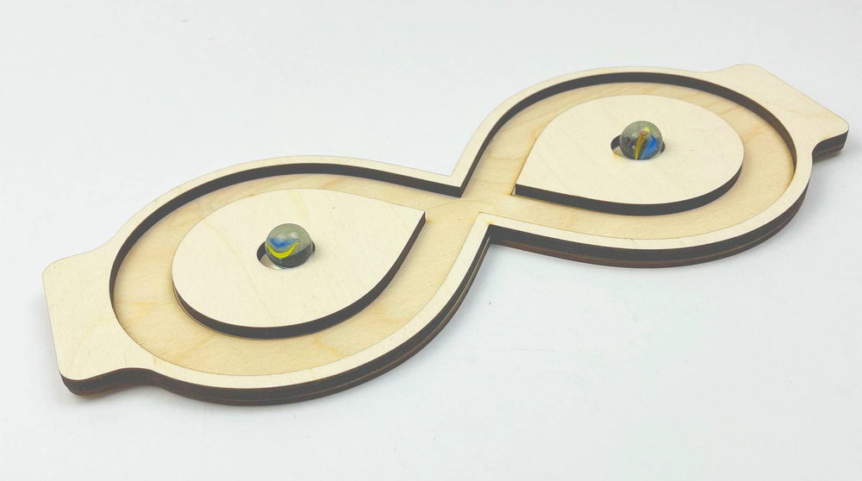
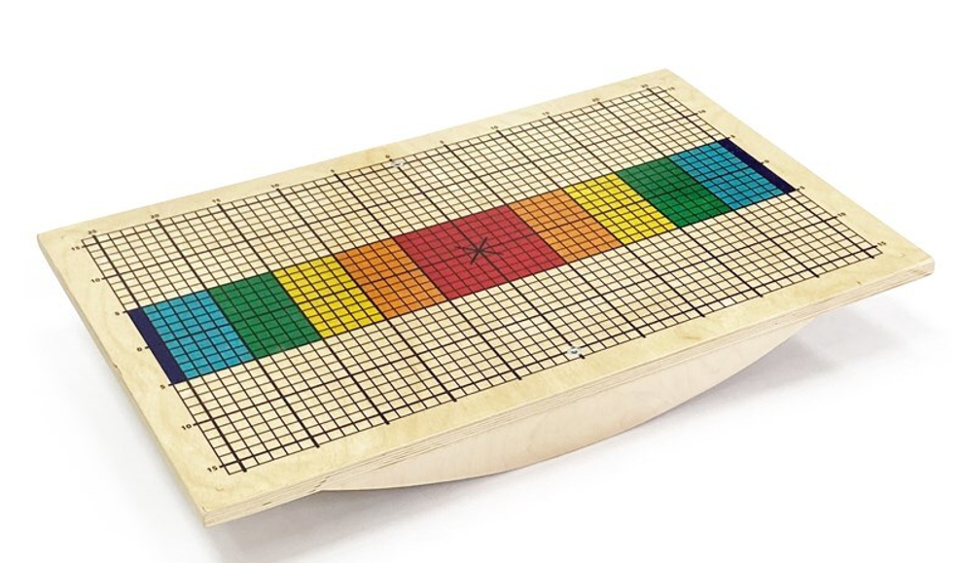
НЕЙРОтренажеры
Балансир для рук: нейровосьмерки - лабиринты, где шарик катается по траектории восьмёрки.
Доска Бильгоу –это лишённая устойчивости доска, на которой нужно удерживать равновесие. По мере овладения балансом, можно добавлять различные упражнения с дополнительным инвентарем, таким как мешочки, мячики и т.д​​​​.

Slide 13
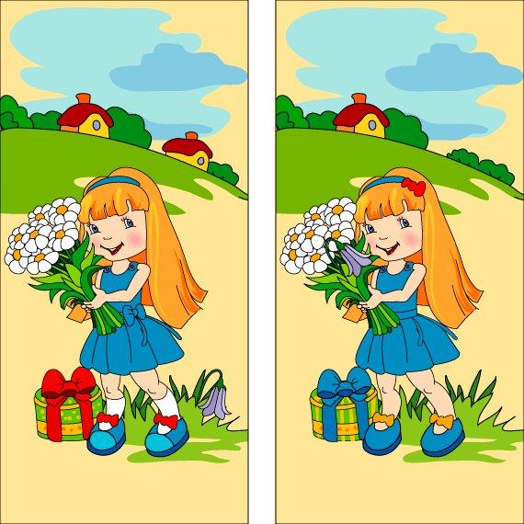
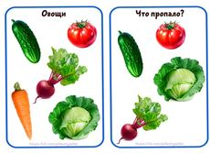
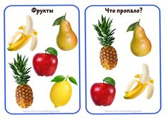
2. Развитие внимания и концентрации Эти упражнения учат ребенка фокусироваться на задаче, игнорировать отвлекающие факторы и удерживать внимание в течение определенного времени.
«Найди отличия»: Поиск отличий между двумя похожими картинками.
«Что пропало?»: Ребенку показывают набор предметов, затем просят закрыть глаза, один предмет убирают, и ребенок должен угадать, что пропало.

Slide 14

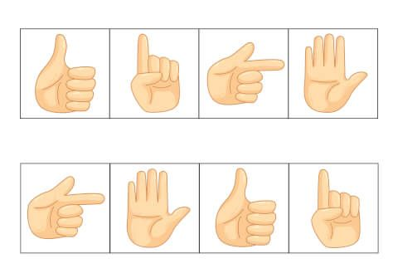
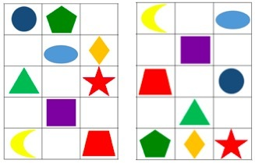
«Нейротаблица»
Ребёнку предлагается таблица, состоящая из одинакового количества символов в левой и правой стороне. Вы называете любую фигуру, задача ребёнка - найти названную фигуру в двух частях таблицы одновременно и показать пальцами или с помощью карандашей.
«Нейроладошки»
Упражнения предполагают выполнение движений на основе показанных на карточках образцов.
Повторение жеста: Попросите ребенка скопировать жест, показанный на карточке, и выполнить его одновременно двумя руками, как на образце.
Работа с образцами: Выложите перед ребенком дорожку из жестов и попросите повторить её. Можно усложнить, выложив отдельные ряды для правой и левой руки.

Slide 15

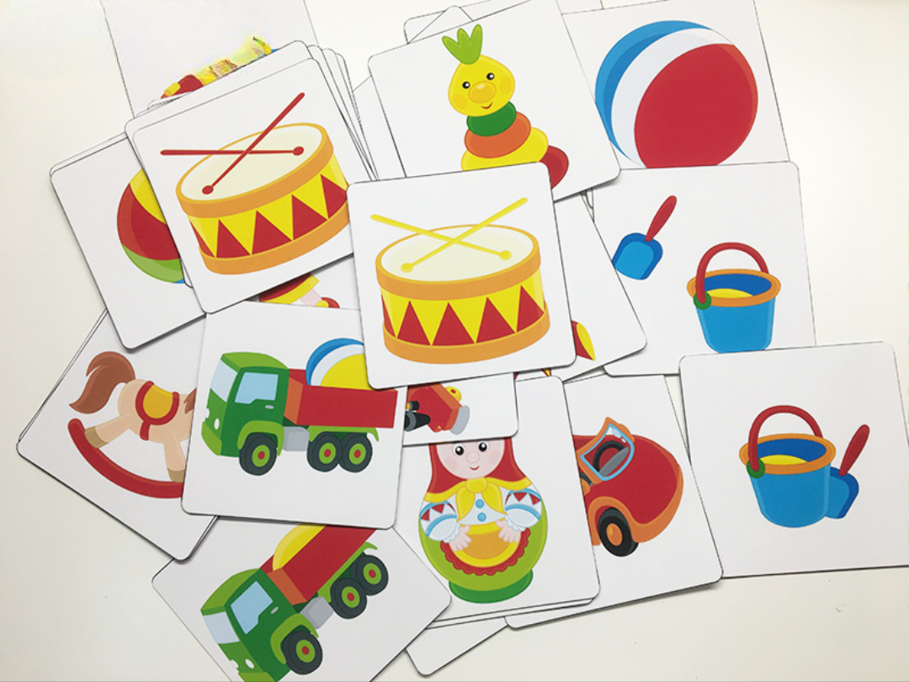
3. Развитие рабочей памяти и когнитивной гибкости: Эти техники направлены на тренировку способности удерживать информацию в уме и быстро переключаться между задачами.
«Памятные карточки»
Создайте карточки с изображениями различных предметов или животных. Положите их лицом вниз и предложите ребенку переворачивать по две карточки, пытаясь найти пары.

Slide 16

«Повтори последовательность»: взрослый показывает или называет последовательность действий, звуков, цветов, а ребенок должен ее повторить.
«Запомни и расскажи»: ребенку рассказывают короткую историю, а затем просят пересказать ее.
«Игра в ассоциации»: называется слово, а ребенок должен назвать ассоциацию к нему.
«Смена деятельности»: ребенку предлагается выполнять разные виды деятельности в течение короткого промежутка времени.

Slide 17

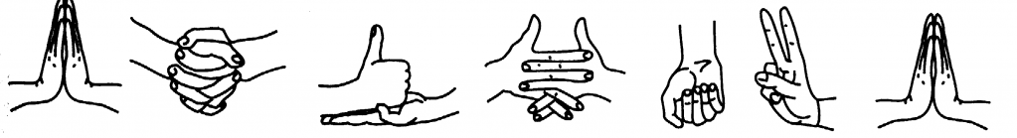
4. Развитие самоконтроля и саморегуляции: Эти упражнения помогают ребенку научиться контролировать свои импульсы, откладывать немедленное удовлетворение и управлять своими эмоциями.
Упражнение «Хасты» - это нейропсихологическое упражнение для детей, которое улучшает работу мозга, развивает самоконтроль и формирует межполушарные связи. Для выполнения нужно принимать определенные позы руками и удерживать их 10-30 секунд, например, сцепить кисти в замок, «домик» из ладошек или изобразить пальцами букву «V». Важно сидеть или стоять с прямой спиной и сосредоточиться на руках.

Slide 18

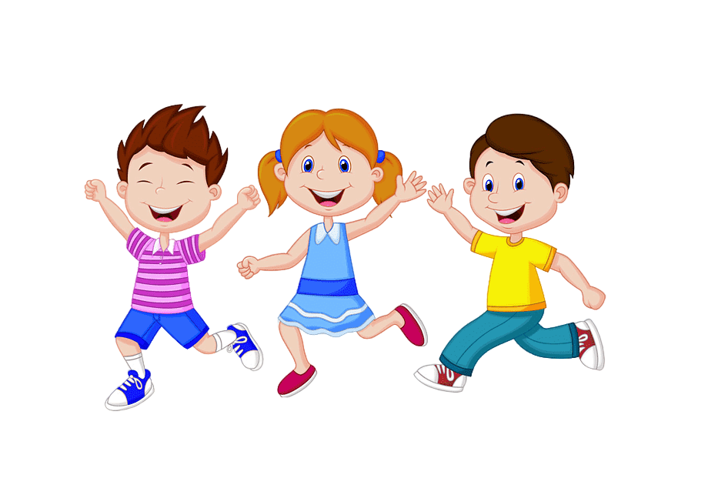
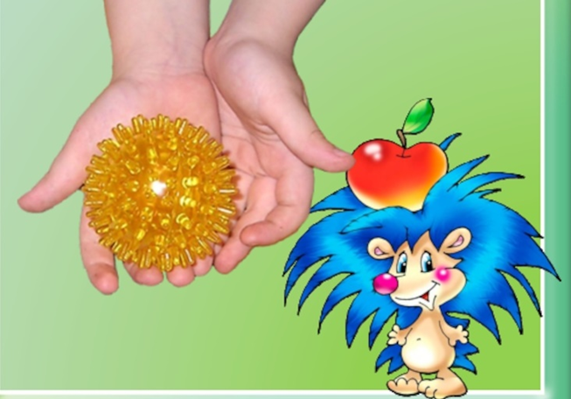
Упражнение «Мой мячик»
Берем в руки по небольшому мячу и максимально безотрывно прокатываем его по разным частям тела: плечам, груди, животу. При этом необходимо проговаривать его положение (верх-низ, право-лево, правая рука, левая рука и т.д.). Можно придумать сюжет, например, как ежик катится по полянке и встречает на своем пути разные препятствия.
Игра «Замри! Иди!»
Дети двигаются по комнате, когда вы говорите "Иди!", и останавливаются, когда слышат "Стоп!". Постепенно можно усложнять задачу, добавляя разные команды, например, "Прыгай!" или "Кружись!". Это упражнение помогает детям учиться контролировать свои движения и реагировать на команды.

Slide 19

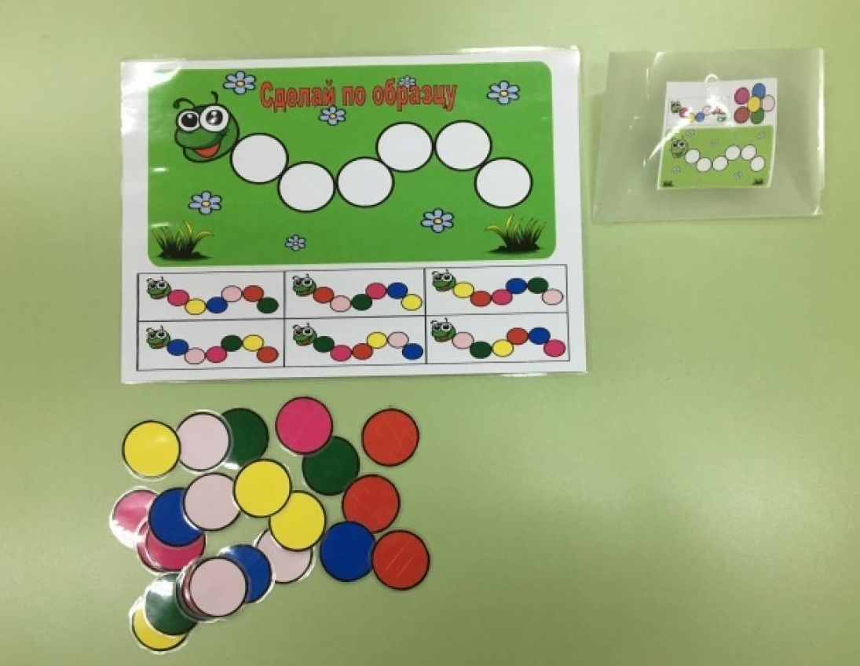
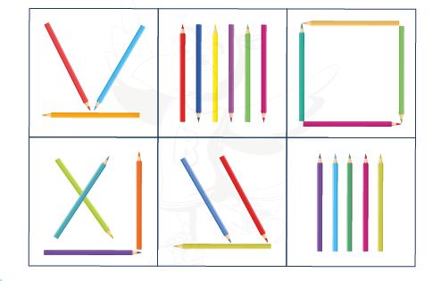
5. Развитие планирования и организации: Эти техники помогают детям научиться ставить цели, разбивать их на этапы и организовывать свою деятельность.
«Сделай по образцу»
Ребенку дается образец (картинка, схема) и он должен ее воспроизвести.

Slide 20
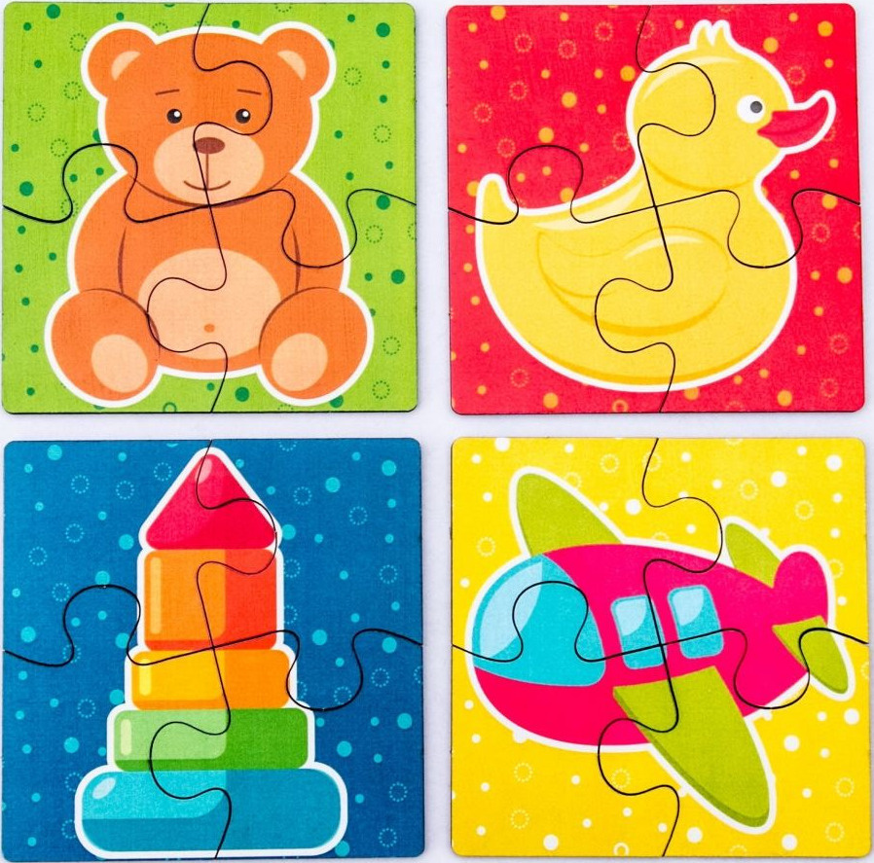
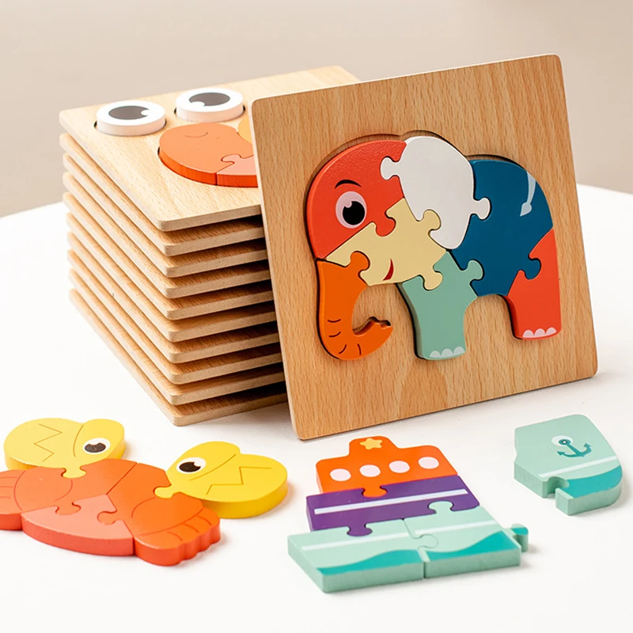
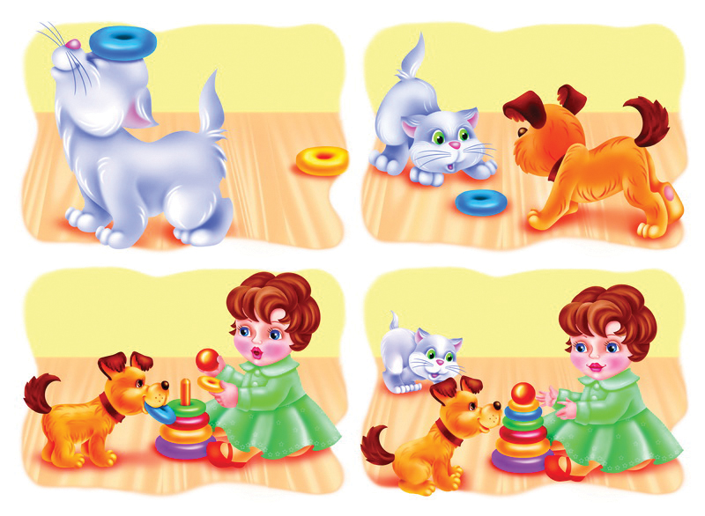
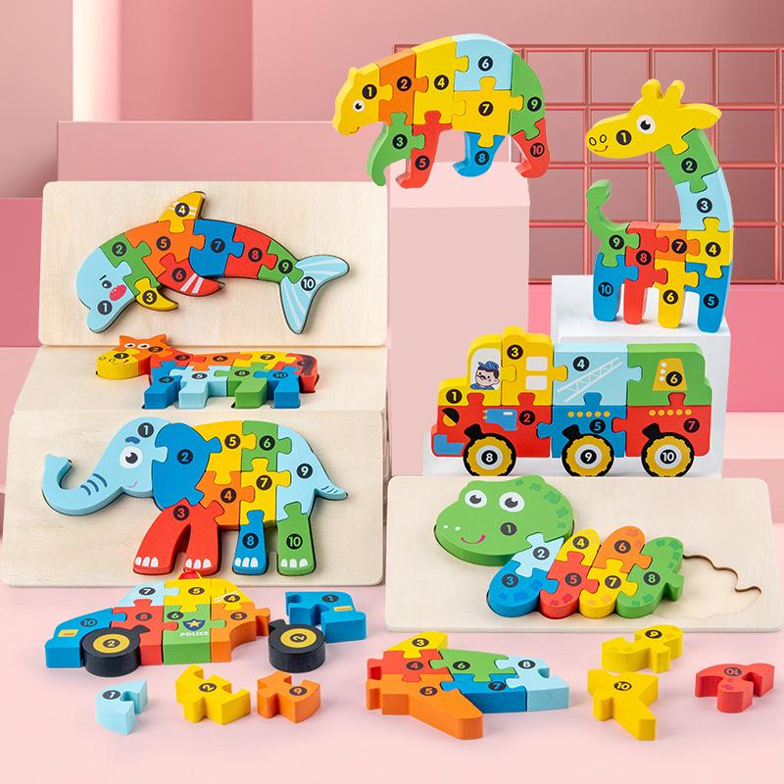
«Создание истории по картинкам»
Ребенку предлагается набор картинок, которые нужно расположить в логической последовательности и составить по ним рассказ.
«Собери пазл»
Различные по сложности пазлы.

Slide 21

«Руки учат голову, затем поумневшая голова учит руки, а умелые руки снова способствуют развитию мозга». И.П. Павлов

